Slide 1
স্বাগতম

Slide 2
শিক্ষক পরিচিতি
মোহাঃ আব্দুল আহাদ
প্রধান শিক্ষক
মহারাজপুর সরকারি প্রাথমিক বিদ্যালয়
সদর, চাঁপাইনবাবগঞ্জ

Slide 3
পাঠ পরিচিতি
শ্রেণিঃ ৩য়
বিষয়ঃ বাংলাদেশ ও বিশ্ব পরিচয়
পাঠের শিরোনামঃপ্রাকৃতিক ও সামাজিক পরিবেশ
পাঠ্যাংশঃআমাদের বাড়ি-------প্রাকৃতিক পরিবেশ গঠিত ।

Slide 4
শিখনফল
১.১.১-সমাজ কী বলতে পারবে ।
১.১.২-পরিবেশ কি বলতে পারবে ।
১.২.৪-সামাজিক পরিবেশের উপাদান গুলোর গুরুত্ব বর্ণনা করতে পারবে ।

Slide 5
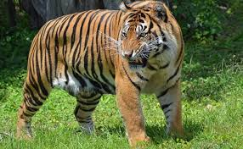
আবেগ সৃষ্টি

Slide 6
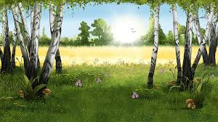
পূর্ব জ্ঞান যাচাই
উপরের ছবিতে তোমরা কি কি দেখতে পাচ্ছ

Slide 7
পাঠের শিরোনাম
প্রাকৃতিক ও সামাজিক পরিবেশ

Slide 8
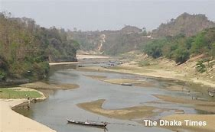
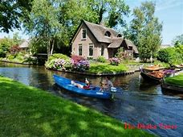
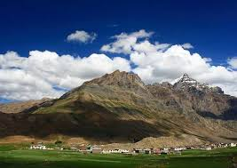
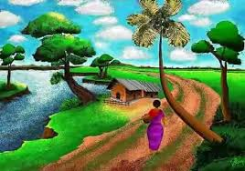
উপস্থাপন
নদী ও পাহাড়
বাড়িঘর
মেঘ
রাস্তা

Slide 9
প্রশ্নোত্তরে আলোচনা
১.বলত আমরা আমাদের চারপাশে কি কি দেখতে পাচ্ছি?
২.গাছপালা,মেঘ,বৃষ্টি কে সৃষ্টি করেছে?
৩.বাড়ি, ঘর , রাস্তা ও বিদ্যালয় কে তৈরি করেছে?
৪.বলত কোথায় প্রকৃতি দেখা যায়?

Slide 10
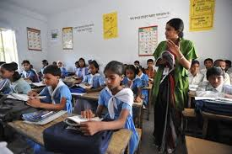
পাঠ্যবইয়ের সাথে সংযোগ স্থাপন

Slide 11
দলীয় কাজ
সবুজ দলঃ
প্রাকৃতিক পরিবেশ কাকে বলে।
হলুদ দল
সামাজিক পরিবেশের উপাদান গুলোর নাম কী?
লাল দল
পরিবেশ কাকে বলে।

Slide 12
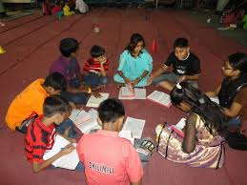
দলীয় কাজ উপস্থাপন

Slide 13
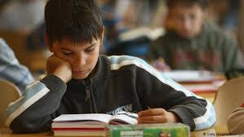
নিরব পাঠ

Slide 14
মৌখিক মূল্যায়নঃ
ক.তোমরা বলত আমাদের চারপাশে কি দেখতে পাচ্ছি ?
খ.যে জায়গায় মানুষ এখনও বসবাস করেনা সেখানে কি দেখা যায়?
গ.প্রাকৃতিক পরিবেশের উপাদান গুলো কে সৃষ্টি করেছেন?

Slide 15
মুল্যায়নঃ ( লিখিত )
ক.পরিবেশ বলতে কী বুঝি ?
খ.কোথায় প্রাকৃতিক পরিবেশ দেখা যায়?
গ.সামাজিক পরিবেশের উপাদান গুলির নাম লিখ?
ঘ.গাছ পালা কোন পরিবেশের উপাদান?

Slide 16
সকলকে
ধন্যবাদ

